Slide 1
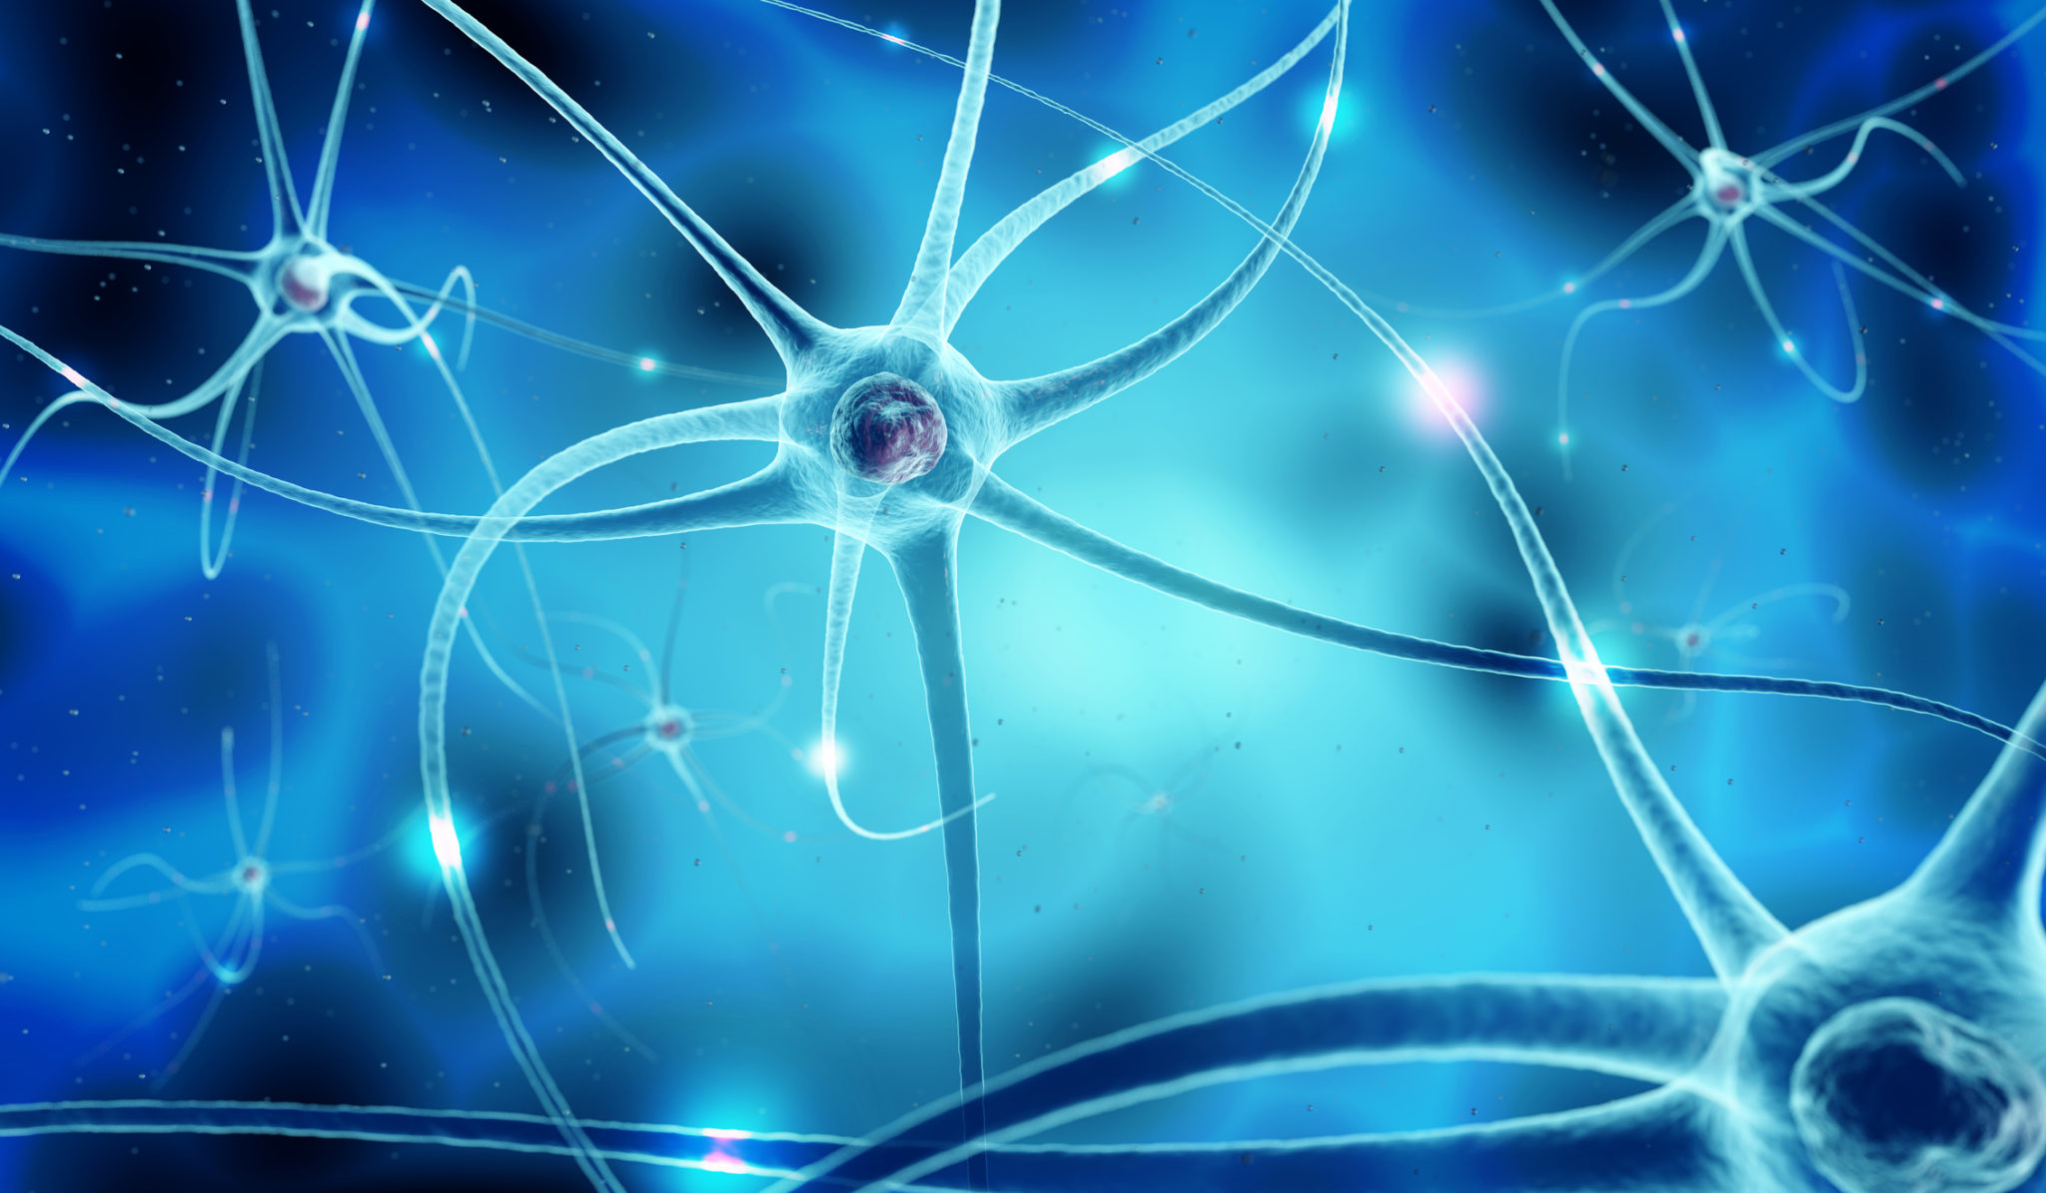
Stage en neurologie
Hôpital de Châlon-sur-Saône
Tristan LE PARE

Slide 2



Origine du projet
Présentation: parcours
Bac scientifique
Licence MIASHS
BAC+2 développement web
Post-COVID: Médiplus

Slide 3
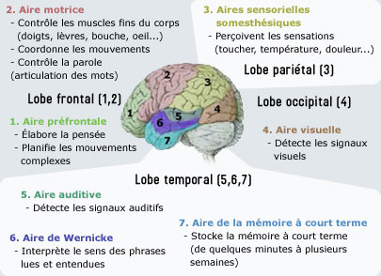
Origine du projet
Présentation: médecine et neurologie
Pourquoi médecine ?
Contact humain
Aider les gens
Aspect intellectuel
Exemples familiaux
Pourquoi neurologie ?
Siège de la conscience
Applications variées

Slide 4

Observations réalisées
Organisation de l’hôpital
Nombre important de patients
Manque de places
Manque de personnel soignant
Informatique
Dossiers patients incomplets
Lenteurs informatiques
Charge administrative

Slide 5
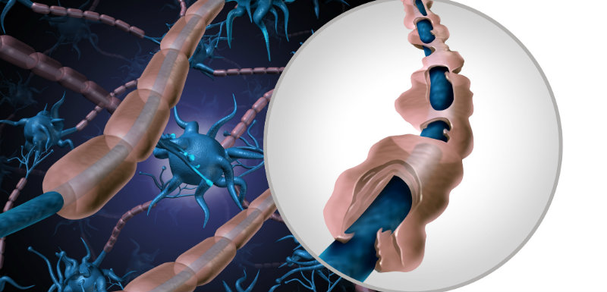
Observations réalisées
Soins
Patients nécessitant des soins lourds
Patient marquant: névrite optique à anticorps anti-MOG
Maladie auto-immune
Lésion irréversible du nerf optique
Problématique de soins
Annonce du handicap lié à la maladie
Risques du traitement par immunosuppresseurs

Slide 6
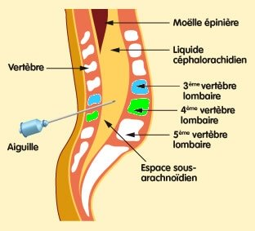
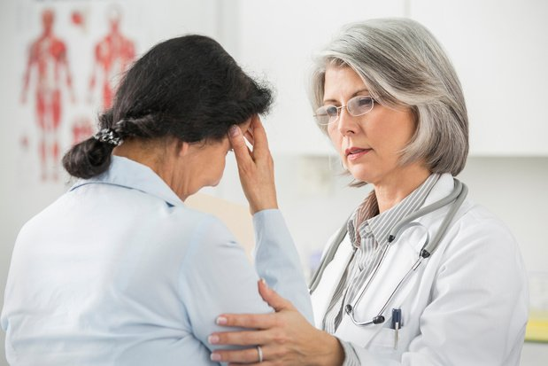
Enseignements retirés
Savoirs
Pathologies neurologiques et symptômes (cas des AVC)
Lecture d’imagerie
Savoir-faire
Ponction lombaire
Passation de tests
Savoir-être
Empathie (≠ sympathie ≠ compassion)
Enjeux de l’affect pour les cas graves

